Slide 1

(暑假)第10週進度報告
蔡佩容

Slide 2

本週進度
QR Code 學習
可以不需透做網路下載Barcode Scanner這個軟體，便可直接掃描
整理 ”資料庫前後端”資料
已放在E-learning-Server裡了

Slide 3

QR Code
利用網路上開放的libs,進行呼叫
介面 & 執行
呼叫libs裡的 ”QRCodeReaderView.java”

Slide 4
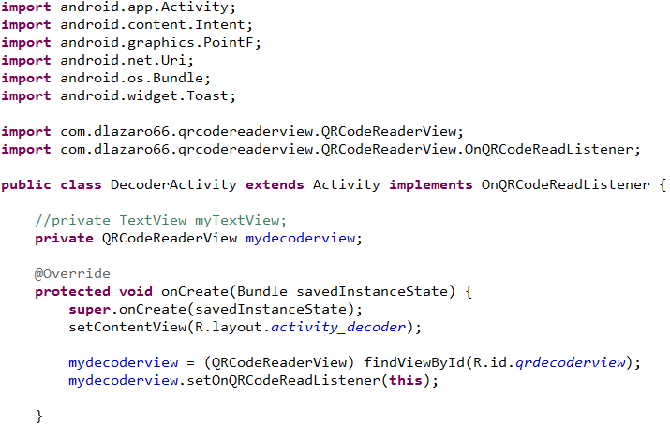
QR Code --- 程式碼
介面XML

Slide 5
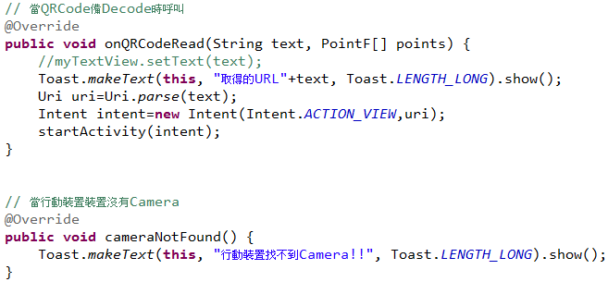
QR Code --- 程式碼

Slide 6
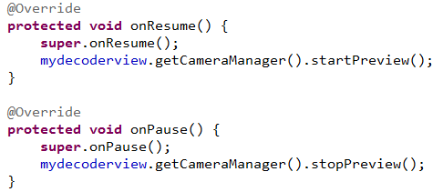
QR Code --- 程式碼

Slide 7
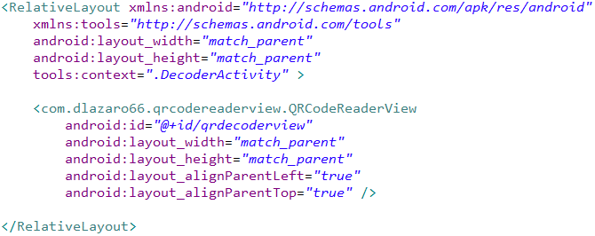
QR Code --- 程式碼
介面XML

Slide 8
DEMO

Slide 9
未來
學習可協助組員的技術
修改資料庫、QR-Code有不足的地方

Slide 10
Thank You

